Slide 1


DESA’L línies de millora
10/10/2022

Slide 2
Antecedents
Posada en marxa del servei el 06/10/2022 amb una única integració en mode pilot: eValisa
Migració inicial d’1,4M documents (700 GB)
Serveis integrats amb DESA’L a PRO en l’actualitat:
eVALISA
ETAULER
ETRAM
IDCATMOBIL
ENOTUM
Actualment hi ha > 5,2M documents (2,4TB)
Hem afegit nous serveis i recursos (OpenSearch)

Slide 3
Millores en la seguretat (I)
Xifrat en repòs amb KMS de tots els tipus de repositoris de dades (buckets de S3, taules DynamoDB, cues SQS, topics SNS, logs de CloudWatch/CloudTrail, volums EBS, etc.)
Polítiques SCP per evitar que les CMKs de KMS es puguin esborrar
Correcció dels findings de seguretat detectats per AWS de nivell alt i de nivell mig
Execució d’un pen-test (claranet)
Usuaris nominals amb MFA obligatori. Gestió de permisos basada en rols sota el principi Least Privilege
Reestructuració de tots els comptes de DESA’L i gestió centralitzada amb Organizations (7 comptes d’AWS només per al DESA’L).
Configuració de VPC Endpoints
Definició d’un ampli conjunt d’alarmes i dashboards personalitzats de CloudWatch

Slide 4
Millores en la seguretat (II)
Backup i pla de continuitat (tots els components desplegats en Multi-AZ)
Buckets S3
Versionat activat
Replicació dels buckets S3 amb SRR (Glacier Deep Archive)
Buckets de rèplica ubicats en un compte excloent (Seguretat)
Buckets de S3 de rèplica en mode WORM (bloqueig a nivell d’objecte que no permet modificacions ni esborrats)
Facilitat per recuperar 1 objecte determinat
CMKs de KMS independents (ens serveix com a backup de les pròpies CMKs)
Taules DynamoDB
Backup PITR amb 30 dies de retenció
Exportació dels backups en un compte excloent (Seguretat)
Gestió centralitzada dels backups amb AWS Backup
QLDB (Auditoria pròpia DESA’L en mode WORM)
Exportació dels registres (JSON) en un bucket de S3 en un compte excloent (Seguretat)
Logs de CloudWatch i CloudTrail
Exportació dels logs en un bucket de S3 (Glacier Deep Archive) centralitzat en un compte excloent (Seguretat)
Logs xifrats i en mode WORM (retenció permanent)
Automatització de la infraestructura amb plantilles de CloudFormation (IaC)

Slide 5
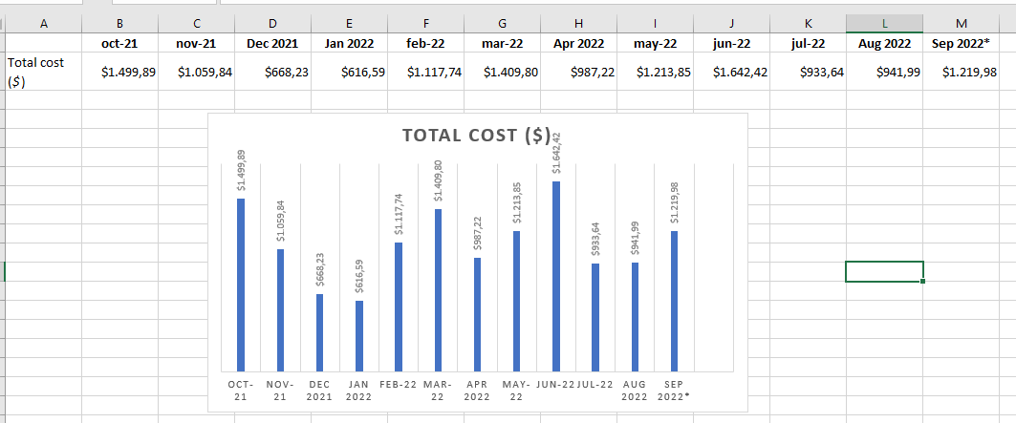
Optimització de costos (I)

Slide 6
Optimització de costos (II)
Aplicació de polítiques de class storage en els buckets de S3
Glacier Deep Archive per als buckets S3 SRR, exportació de logs, etc. (95% de descompte!)
Intelligent Tier per al bucket principal amb l’enviament a la capa Infrequent Access dels documents no accedits en els darrers 30 diez (40% de descompte)
Optimització dels logs de CloudWatch (només es traçen WARNING i ERROR). Retenció de 30 dies
Aplicació de savings plans a 1 any (60% de descompte en els serveis de computació)
Ús d’arquitectures ARM (Graviton2) en instàncies EC2 i Lambdes
Configuració de VPC Endpoints
Optimització de les polítiques d’escalat dels ASG
Optimització del codi de les lambdes
La potencia de computació assignada a una lambda ve donada per la quantitat de RAM que se li reserva. A menys RAM reservada, menys vCPU i menys cost.

Slide 7
Pipeline de CI/CD
Basat en les eines proporcionades per AWS:
CodeCommit: Repositori Git
CodePipeline: Pipeline de compilació i desplegament
CloudFormation : Creació/Actualització de la infraestructura
Tres branques principals per al desenvolupament
El desenvolupador implementa les noves funcionalitats o correctius al seu ordinador, dins d’una branca dedicada a partir de la branca mare ‘develop’.
Quan el desenvolupament ha arribat a un punt estable el desenvolupador pot fer push de la branca i sol·licitar pull request o, excepcionalment per a la branca de desenvolupament, fer merge amb ‘develop’ i fer push.
En el cas d’haver fet una pull request, aquesta s’inspecciona i, si s’accepta, es llença el procés de desplegament amb CodePipeline.
En el cas d’haver fet un push directe de la branca ‘develop’, si el missatge del darrer commit conté la clau [RELEASE] també es llança el desplegament. Si no porta aquesta paraula clau el desplegament s’ha de llançar manualment.
master
pull request
deploy
staging
AWS
pull request
deploy
develop
branch
deploy
push/pull request
develop
(local)
merge

Slide 8
Pipeline de CI/CD
El desplegament realitza les següents tasques:
S’envia un correu de sol·licitud d’aprovació del desplegament
Mitjançant CloudFormation crea, destrueix o modifica tots els recursos d’infraestructura configurats:
VPC
Buckets S3
NAT Gateways
VPC Endpoints
Taules de DynamoDB
API Gateway
...
A cada desplegament es crea, modifica o destrueix només allò estrictament necessari. És a dir, un primer desplegament crea el 100% dels recursos (trigant 1 hora aproximadament). Desplegaments successius triguen uns pocs minuts donat que no hi ha grans a realitzar a nivell d'infraestructura.
Es compila el codi del servei mitjançant l’eina que pertoqui. En el cas de DESAL, es fa servir maven per a compilar tots els elements.
Es desplega les funcions lambda, aplicant qualsevol canvi a la seva configuració pel que fa a reserva de RAM, parametrització o fins i tot arquitectura (en el darrer desplegament a PRO es va substituir l’arquitectura x86_64 per arm_64 –graviton-).
El desplegament de les funcions lambda es fa progressivament, sense tall de servei, mantenint la versió actual fins que la nova versió està a punt per a servir peticions.
Un cop el desplegament ha finalitzat es destrueix tots els recursos antics que han estat reemplaçats durant el desplegament o aquells que s’han creat per a donar suport a aquest.
Es llança el refresc de la configuració d’API Gateway.
S’executa un test de validació funcional basat en l’eina Postman (Newman).
En acabar el test s’envia un correu amb un enllaç al report generat per l’eina de testing. A aquest report es pot veure tots els resultats de les crides realitzades, missatges de petició i resposta, etc...
Tot aquest procés s’executa de manera automàtica, sense intervenció ‘humana’ més enllà d’aprovar el desplegament.

Slide 9
Pipeline de CI/CD
Darreres consideracions:
No es desa cap credencial a cap fitxer de codi font.
El desplegament es pot realitzar perquè CodePipeline té assignades unes credencials amb els permisos necessaris per a fer totes les operacions requerides pel desplegament.
El codi es compila de la mateixa manera per a tots els entorns. Tota informació que sigui particular a cada entorn s’injecta en el moment de fer el desplegament i s’agafa del servei SSM Parameter Store o bé es genera en temps de desplegament i s’injecta al vol (noms de cues SQS o topics SNS).
Aquest pipeline es podria clonar a un altre compte AWS per a generar una nova instància del servei DESAL des de 0 en un termini realment curt, ja sigui a la mateixa regió o bé a una altre.

